Slide 1
«Формирование у педагогических работников навыков по обеспечению защищенности субъектов образовательного процесса»

Slide 2
Формы и методы психолого-педагогического сопровождения безопасного функционирования образовательной организации.
Применение медиативных технологий

Slide 3
Цель
формирование психолого-педагогической компетентности слушателей в обеспечении безопасного функционирования образовательной организации, овладение техниками медиации

Slide 4
Мнение психолога
Мы окружаем детей стеной защиты: в школе — охрана, в детском саду —охрана, постоянно звонки, контроль. Получается, что чем больше мы пытаемся обезопасить детей, тем страшнее нам становится. Чем больше кругов защиты выстраиваем, тем больше нам кажется, что они беззащитны. Так могут начать думать и сами дети…

Slide 5
Да, мы все уязвимы, но что с этим делать?
Невозможно гарантировать полную безопасность ребенка ни в детском саду, ни в школе, ни на улице, ни дома.
Парализовать себя страхом и бояться, или все-таки понимать, что тебе дана жизнь, надо ее прожить и учить этому детей. Надо не бояться за ребенка, надо готовить его к жизни, говоря о том, что в ней есть хорошего, а что плохого.

Slide 6
Запрещая что-то делать, например, фразами «не лезь, упадешь», «куда ты несешься?», мы формируем робкую личность, позицию жертвы.
Таким образом, мы не даем им верить в себя. Прямо противоположного результата можно достигнуть, если у ребенка воспитывать самоуважение с раннего детства.
Давать ему ощущение, что он может управлять своей жизнью, рассказывая о его возможностях, уважать его выбор, но при этом расставляя разумные границы.

Slide 7
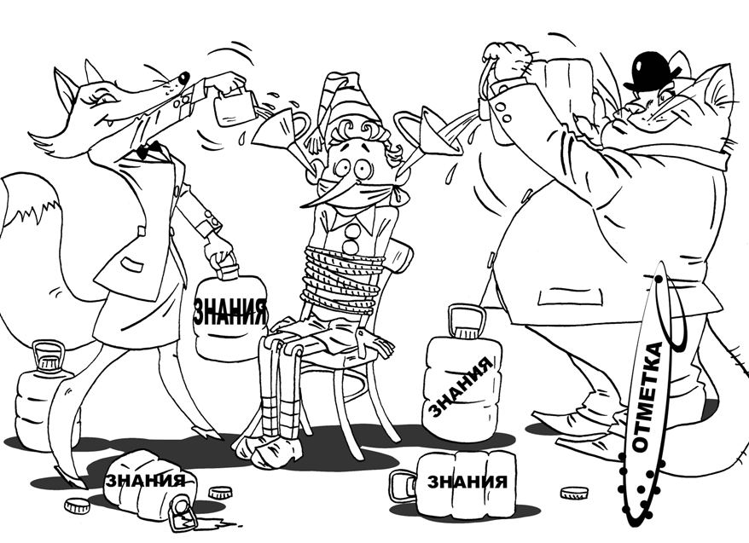
Есть педагоги, которые по-прежнему нацелены на старый результат:

Slide 8
Психологическая структура деятельности (субъекта собственной деятельности)
2.цель/задача
3. действия и операции
4. самоконтроль
5. самооценка
1.мотив

Slide 9
Требования к результатам освоения
основной образовательной программы
ЛИЧНОСТНЫЕ
МЕТАПРЕДМЕТНЫЕ
ПРЕДМЕТНЫЕ
Самоопределение:
внутренняя позиция школьника;
Самоидентификация;
самоуважение и самооценка
Регулятивные:
управление своей
деятельностью;
контроль и коррекция;
инициативность и
самостоятельность
Основы системы
научных знаний
Смыслообразование:
мотивация (учебная,
социальная); границы
собственного
знания и «незнания»
Коммуникативные:
речевая деятельность;
навыки сотрудничества
Опыт «предметной»
деятельности по
получению,
преобразованию
и применению
нового знания
Ценностная и
морально-этическая
ориентация:
ориентация на выполнение
морально-нравственных норм;
способность к решению моральных
проблем на основе децентрации;
оценка своих поступков
Познавательные:
работа с информацией;
работа с учебными моделями;
использование знако-
символических средств,
общих схем решения;
выполнение логических
операций сравнения, анализа,
обобщения, классификации,
Установления аналогий,
подведения под понятие
Предметные и метапредметные действия с учебным материалом
Notes:
Изменилось как содержание образования, так и содержание оценки образования. В ООП прописывается на каком предметном содержании.
9

Slide 10
Виды утверждений
«Я-утверждение»
«ты-утверждение»
«мы-утверждение»

Slide 11
«Я-утверждение»
При «Я-утверждении» человек не даёт оценки, а сообщает о своих чувствах, выражает отношение к проблеме.
Снижается вероятность возражений с противоположной стороны.

Slide 12
« ты всегда одалживаешь у меня деньги и никогда не отдаёшь»
«опять ты за старое…»
«ну как всегда…»
«вот все услышали, а ты нет…»
«ты-утверждение» заставляет чувствовать себя виноватым или осуждаемым, заставляет защищаться, а не решать проблему

Slide 13
Перефразирование
Способность выразить основные моменты сказанного

Slide 14
Упражнение «Позиции»
П – посредник
С – синий, мыслитель, анализ шаг за шагом
К-красный, эмоционально открытый, выражающий чувства
З – зелёный, всегда позитивно настроен
Ф – фиолетовый, негативный, ему ничего не нравится
Вопрос – не следует ли потребовать от телеканалов прекратить показ сцен насилия?

